Slide 1
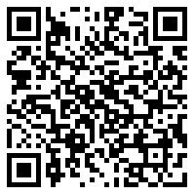
Pak uw telefoon en ga naar: http://beoordeling.participoll.com/

Slide 2
Beoordeling
Op welke informatiebehoefte geeft de beoordeling input:
Voldoe ik aan de Wettelijke norm
Landelijke urgentie van mijn opgave (stabiliteit HWBP programma)
Doelmatige en efficiënte uitvoering van HWBP Verkenning
Trajectvisie en omgevingsplan
Aanpassen beheerkaders (legger, zorgplicht) voor de waterkering
Notes:
Voordat we kunnen kijken hoe het verder gaat eerst maar bekijken welke doelen we hebben met de beoordeling

Slide 3
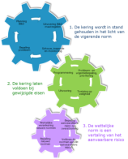
Integrale benadering
Processen Waterveiligheid
Beleid
Beoordelen / versterken
Zorgplicht
Inhoud Waterveiligheid
Belastingen
Sterkte
Inclusief voorlanden
Omgeving waterveiligheid
Belangenafweging
Meekoppelen
OmgevingsWet
Waterveiligheid één
van de omgevingsfactoren

Slide 4
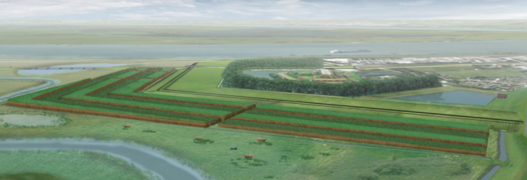
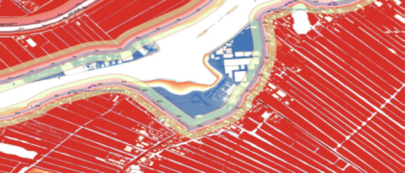
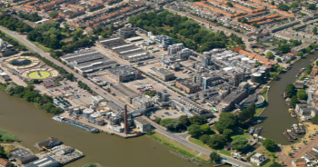
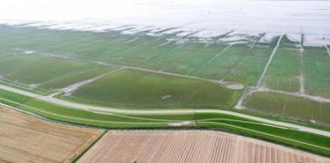
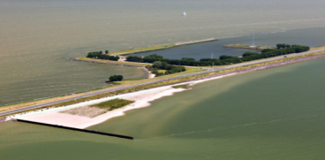
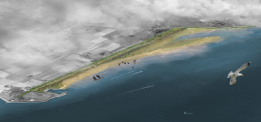
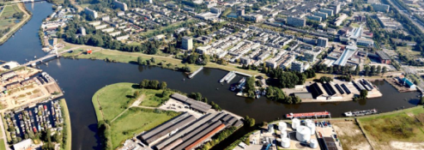
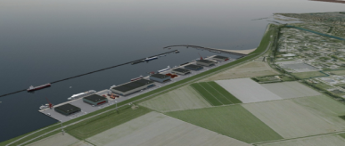
Voorlanden...

Slide 5
Probleem
Waarom POV Voorlanden
De alliantie HWBP maakt onnodige kosten (orde € 0,5-1 miljard) doordat het effect van voorlanden mogelijk niet, of onvolledig wordt meegewogen in HWBP projecten
Doelstelling
In 2019 wordt het effect van voorlanden optimaal gewogen in het ontwerp, de beoordeling en het beheer van de primaire waterkering

Slide 6
Stelling 1 http://beoordeling.participoll.com/
Het meewegen van het effect van voorlanden is een kwestie van willen, niet van kunnen.
A. Eens
B. Niet eens
A
B
0

Slide 7
Stelling 2
Ik kan de waterkering goedkeuren zónder het voorland mee te nemen
Waar kiest u voor?
Ik neem het voorland mee
Ik neem het voorland niet mee
A
B
0

Slide 8
Stelling 3
Als ik binnen de beoordeling voorland meeweeg dan:
Neem ik het gehele voorland mee
Neem ik alleen het gedeelte binnen de legger mee
A
B
0

Slide 9
WaterWet
De periodieke beoordeling van de waterkeringen gaat uit van het werkelijke profiel van de kering en toestand op de peildatum. Dit betekent dat ook het voorland moet worden meegenomen in de schematisering en de beoordeling als dit aanwezig is – ook als het voorland niet opgenomen is in de legger.

Slide 10
Beoordelen centrale rol in werkprocessen
Gebruikers
Beleidsmaker
Beoordelaar
Beheerder
Ontwerper
Bestuur
HWBP
ILT
intern
extern

Slide 11
Handreiking “Voorlanden”
Concrete handvatten voor de beheerder hoe om te gaan met voorlanden in het ontwerp, de beoordeling en het beheer, met voorbeelden uit de praktijk.
Concrete handvatten voor de beheerder, sluiten aan op WBI2017 en OI2014, met voorbeelden uit de praktijk.
Notes:
Twee fases
2017:
Inventarisatie & Koppeling HWBP projecten & Witte vlekken ophalen
2018:
- Oppakken witte vlekken, Handreiking afronden, Trajectvisie

